Slide 1

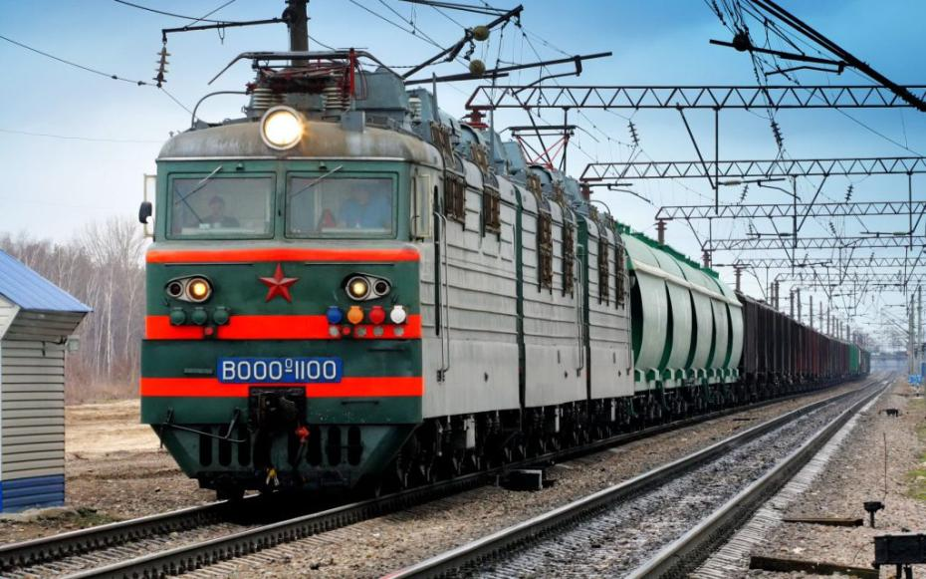

Правила поведения на железной дороге

Slide 2
Перспективы развития железнодорожного транспорта предусматривают увеличение скорости подвижного состава до 160 - 200 км/ч и появление высокоскоросного движения 200 - 350 км/ч. Огромные российские расстояния экономически выгодно преодолевать за минимальное время.
При огромных объемах перевозок, высокой интенсивности и повышенных скоростях движения поездов железные дороги являются зоной повышенной опасности.
Однако очень часто некоторые из вас, забывая об опасности, позволяют себе играть вблизи железнодорожных путей, станций, бросать снежки, камни и другие предметы в проходящие пассажирские поезда, подкладывать посторонние предметы на рельсы перед движущимся поездом, кататься на велосипедах, роликах, скейтах, санках и сноубордах. Устраивая подвижные игры на территории объектов железнодорожного транспорта, вы подвергаете опасности не только свою жизнь, но жизнь и здоровье окружающих людей, локомотивной бригады и пассажиров, едущих в поезде.
Длина тормозного пути при экстренном торможении может составлять 1000 – 1700 метров
Многие уверены, что услышав сигнал, поданный машинистом, они успеют отойти в безопасное место. Увы, за такую самоуверенность как правило расплачиваются жизнью, а оставшиеся в живых получают тяжелейшие травмы, делающие их инвалидами…

Slide 3
То, что железная дорога несет в себе массу опасностей, вроде бы знают все. Вот только каждый год, особенно с приходом лета, травматизм на путях увеличивается в разы: за счет дачников и отдыхающих на каникулах школьников, которые не боятся переходить железную дорогу не по переходу.
И как ни банально это звучит, среди погибших большая часть - те, кто думал, что успеет перебежать пути в неположенном месте.

Slide 4
Несмотря на проводимую на Крымской железной дороге работу по профилактике случаев наезда на посторонних движущимся подвижным составом, случаи травматизма продолжают иметь место.
Статистика непроизводственного травматизма за 2010 – 2022 г.

Slide 5
В 2021 году зарегистрировано 7 случая травмирования граждан не связанные с производством, из них 4 случая со смертельным исходом.
08.03.2021 на перегоне Отрадная – Урожайная (1395 км) Пострадавшая сидела на рельсе ногами внутрь колеи, на подаваемые локомотивной бригадой сигналы не реагировала (суицид). Было применено экстренное торможение, наезд предотвратить не удалось. Пешеходные переходы и т.д. рядом отсутствуют.
18.04.2020 на перегоне Симферополь Грузовой - Симферополь (1460 км) Пострадавшая находилась в непосредственной близости от жд путей, локомотивная бригада применила экстренное торможение, наезда не произошло, пострадавшую отбросило потоком воздуха. Пешеходные переходы и т.д. рядом отсутствуют.

Slide 6
11.05.2021 на перегоне Симферополь – Симферополь Грузовой (1463 км) Пострадавший вышел из-за опоры контактной сети и бросился под поезд, применен звуковой сигнал и экстренное торможение (суицид). Пешеходные переходы и т.д. рядом отсутствуют..
11.07.2021 г. на перегоне Инкерман – 2 – разъезд Сапунгорский (5 км) При следовании поезда №3981 локомотивная бригада применила экстренное торможение во избежание травмирования постороннего человека, который сидел на рельсе железнодорожного полотна. Пострадавший был доставлен бригадой скорой помощи в городскую больницу г. Севастополя.
19.07.2021 г. на перегоне Симферополь – Грузовой – Симферополь (1460 км) Локомотивная бригада при следовании поездом 7215 , ЭП2Д №119 применила экстренное торможение для предотвращения наезда на человека, который находился на рельсо-шпальной решетке не в габарите. Предотвратить наезд не удалось.

Slide 7
27.07.2021 на перегоне Разъезд Сапунгорский-Инкерман-2 (5 км.) Проведено расследование по факту обнаружения 27.07.2021 пострадавшего с травмами. Замечаний от локомотивной бригады о нахождении людей и посторонних предметов на данном участке не было.
02.12.2021 на перегоне Саки – Прибрежная Пострадавший не спеша шёл по грунтовой дороге слева по ходу движения и в непосредственной близости от электропоезда бросился на путь, положив голову на рельс. Машинист применил экстренное торможение с одновременной подачей звукового сигнала, человек на сигнал не реагировал, предотвратить наезд не удалось.

Slide 8

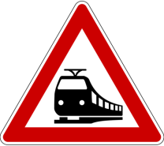
Основными причинами травмирования людей являются незнание и нарушение правил безопасности при нахождении в зоне железнодорожных путей, неоправданная спешка и беспечность, нежелание поль-зоваться переходными мостами, тоннелями и настилами, а порой озорство, хулиганство и игры, как на железнодорожных путях, так и на прилегающей к ним территории.

Slide 9
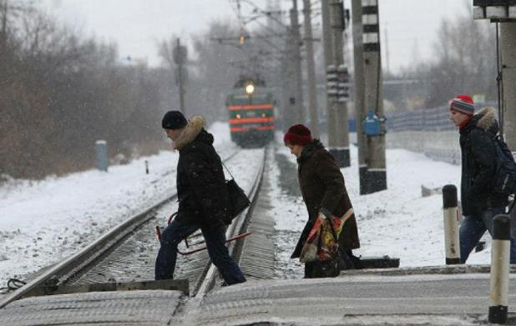
Помните!
Нахождение на железнодорожных путях, переход их в не установленных местах, озорство, хулиганство и необдуманные поступки всегда связаны с риском и опасностью для жизни, во избежание чего вам необходимо строго соблюдать установленные на железных дорогах правила безопасного поведения.

Slide 10
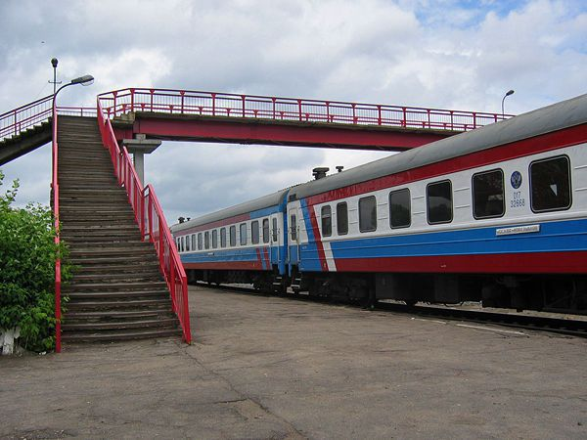
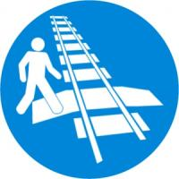
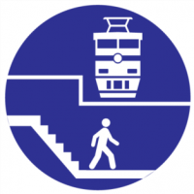
Помните!
Переходить железнодорожные пути можно только в установленных местах, пользуясь при этом пешеходными мостами, тоннелями, переездами.

Slide 11
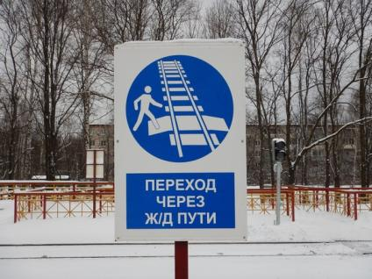
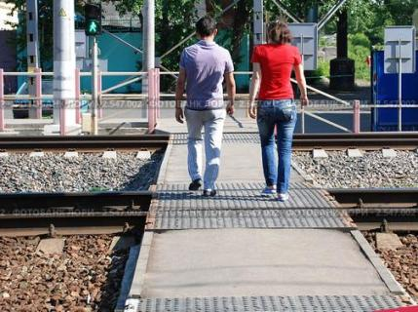
Помните!
На станциях, где мостов и тоннелей нет, граждане должны переходить железнодорожные пути по настилам, а также в местах, где установлены указатели «Переход через пути».

Slide 12
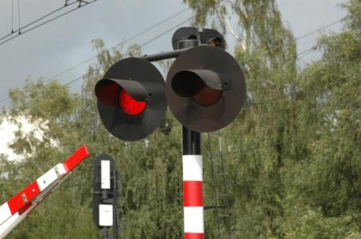
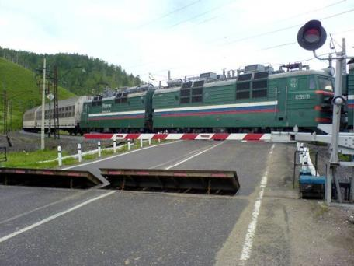
Запрещается!
Запрещается переходить пути на железнодорожных переездах при закрытом шлагбауме или показании красного сигнала светофора переездной сигнализации.

Slide 13
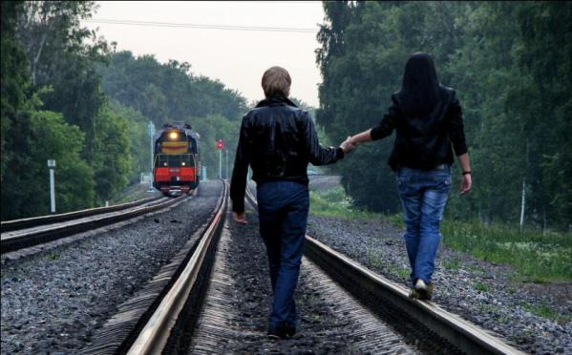
Правила поведения на железной дороге
При переходе через железнодорожные пути необходимо убедиться в отсутствии движущегося поезда, локомотива или вагонов.
Ходить по железнодорожным путям категорически запрещается!

Slide 14
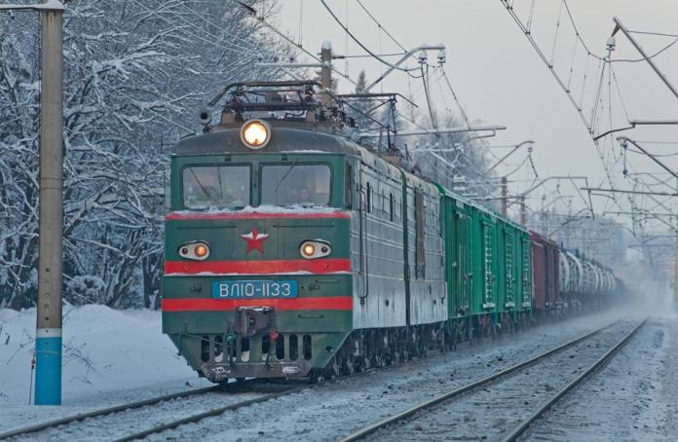
Запрещается!
Переходить и перебегать через железнодорожные пути перед близко идущим поездом, если расстояние до него менее
400 м - запрещается.

Slide 15
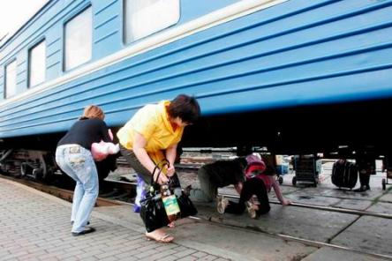
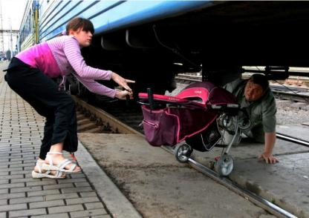
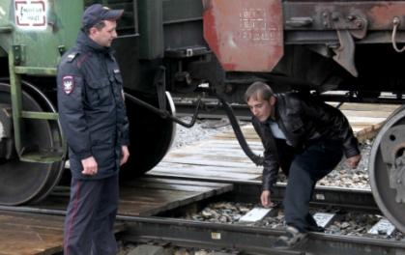
Запрещается!
Категорически запрещается на станциях и перегонах подлезать под вагоны и перелезать через автосцепки для прохода через путь.

Slide 16
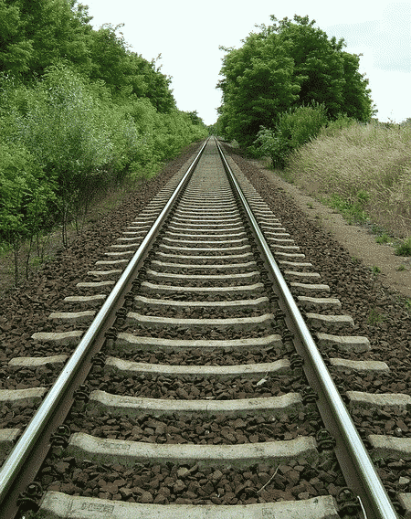
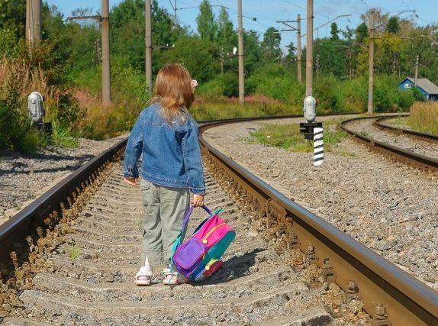
Запрещается!
Запрещается проходить вдоль железнодорожных путей ближе
5 метров от крайнего рельса!

Slide 17
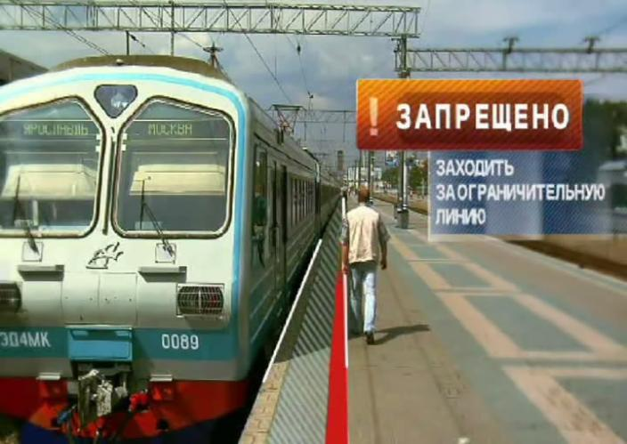
Не заходи за линию безопасности у края пассажирской платформы!

Slide 18

He используй наушники и мобильные телефоны при переходе через железнодорожные пути!

Slide 19
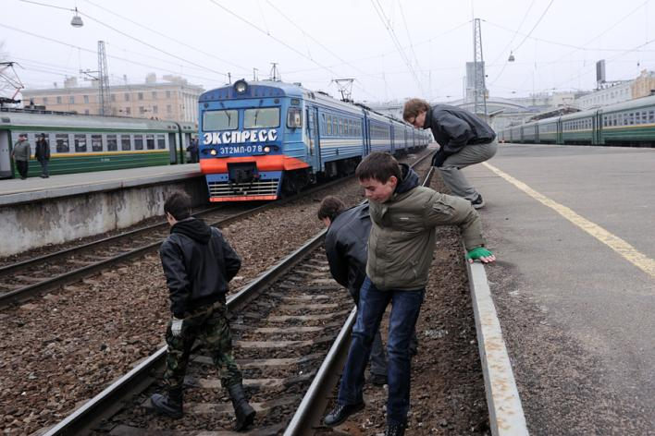
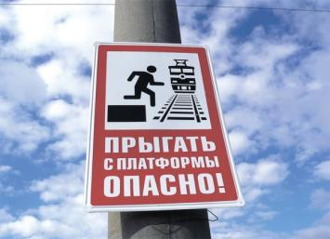
Нельзя!
Не прыгай с пассажирской платформы на железнодорожные пути!

Slide 20
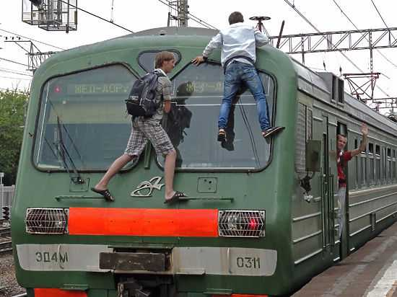
Нельзя!
Не поднимайся на крыши вагонов поездов!

Slide 21
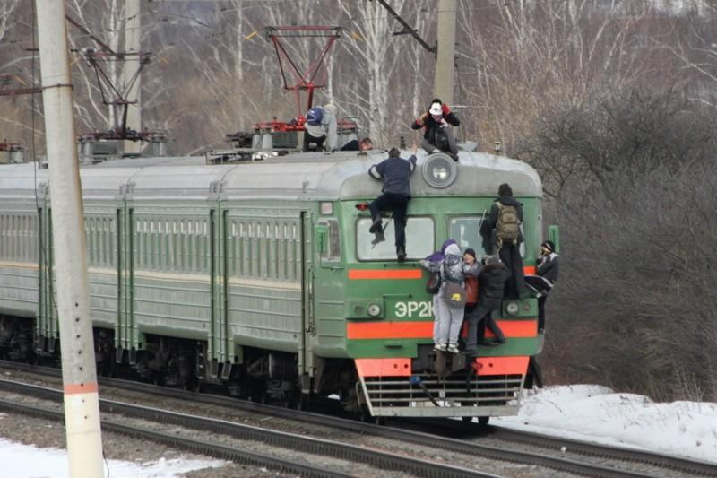
Помните!
Это опасно для жизни!

Slide 22
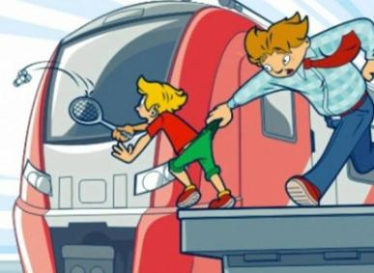
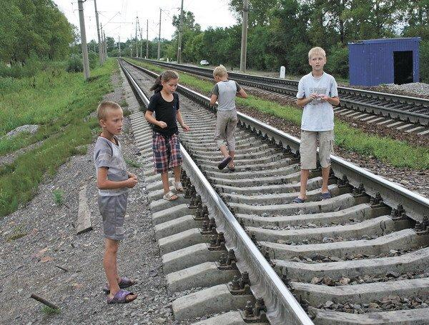
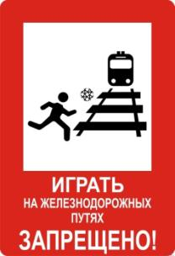
Нельзя устраивать на платформе и железнодорожных путях различные подвижные игры!

Slide 23
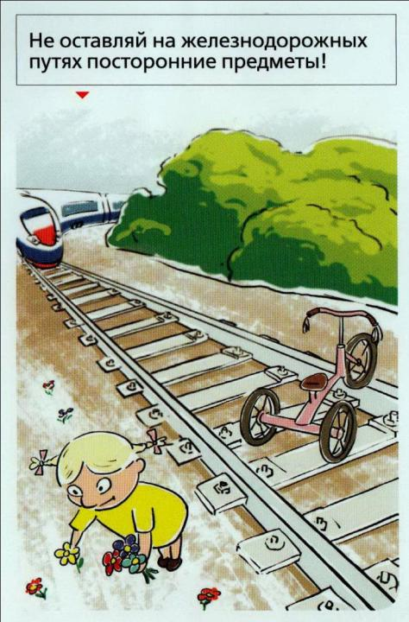

Slide 24
Несчастные случаи на железных дорогах наносят государству огромный ущерб. Здесь и прямые убытки от разрушения транспортных средств, порчи грузов и железнодорожных сооружений, но главный же ущерб общества – это невосполнимость человеческих потерь.
Берегите себя, если вы сами о себе не переживаете, то не поможет уже ничто, а железная дорога не прощает небрежностей и оплошностей!
Будьте бдительны и осторожны!
С искренним к Вам уважением,
специалист по охране труда ОП «Дирекция инфраструктуры»
Федерального государственного унитарного предприятия «Крымская железная дорога»
Боровских Игорь Юрьевич
Для подготовки презентации использовались материалы из открытых интернет-источников.

